Slide 1
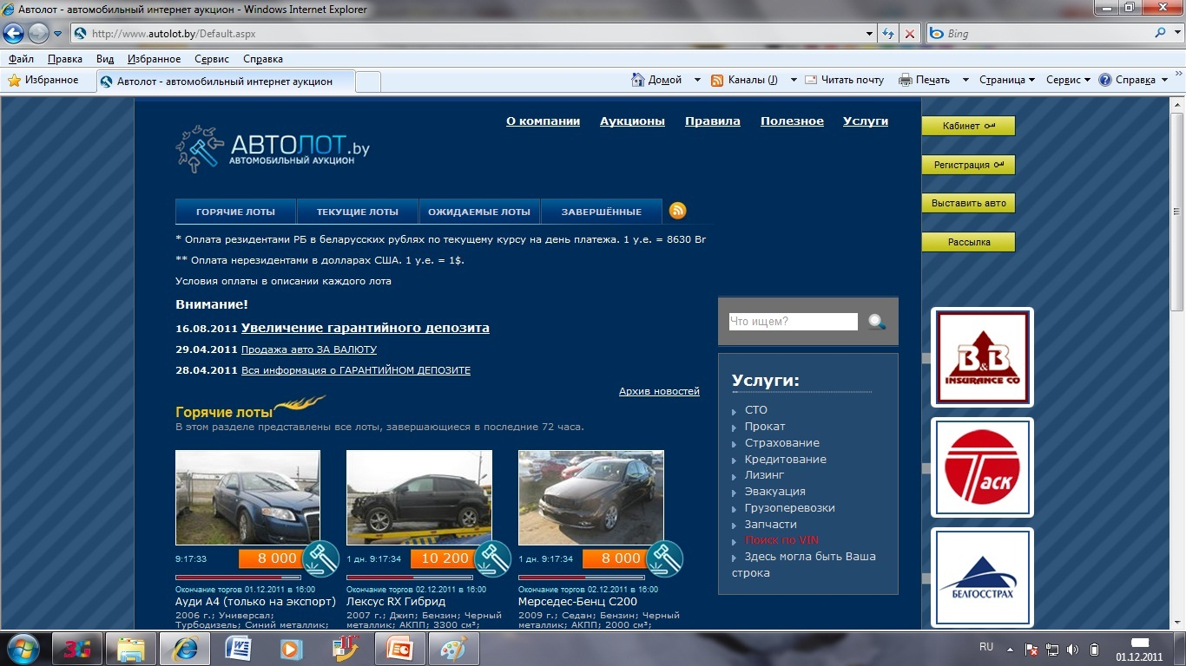

Slide 2
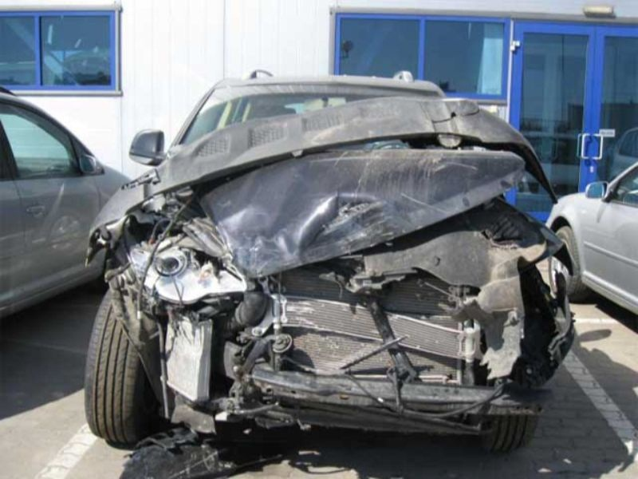
Застрахован: 40 000
Годные остатки: 11 000
Реализован через аукцион: 20 300
Возврат в страховую компанию: 7 270

Slide 3
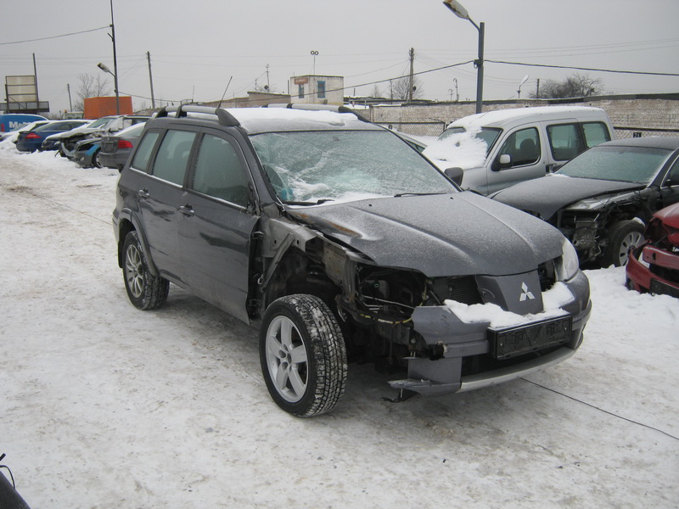
Застрахован по КАСКО: 16 000
Получил по ОСАГО: 14 000
Реализован через аукцион: 11 700
Необоснованная прибыль: 8 530

Slide 4
Примерные прямые потери страховых компаний:
Сдать авто в утиль = для юр. лица 450 000 б. руб.
(потери 900 000 000 б. руб./ 77 500 евро в год)
Сдать авто в утиль = для физ. лица 1 300 000 б. руб.
(потери 2 600 000 000 б. руб./ 218 935 евро в год)

Slide 5
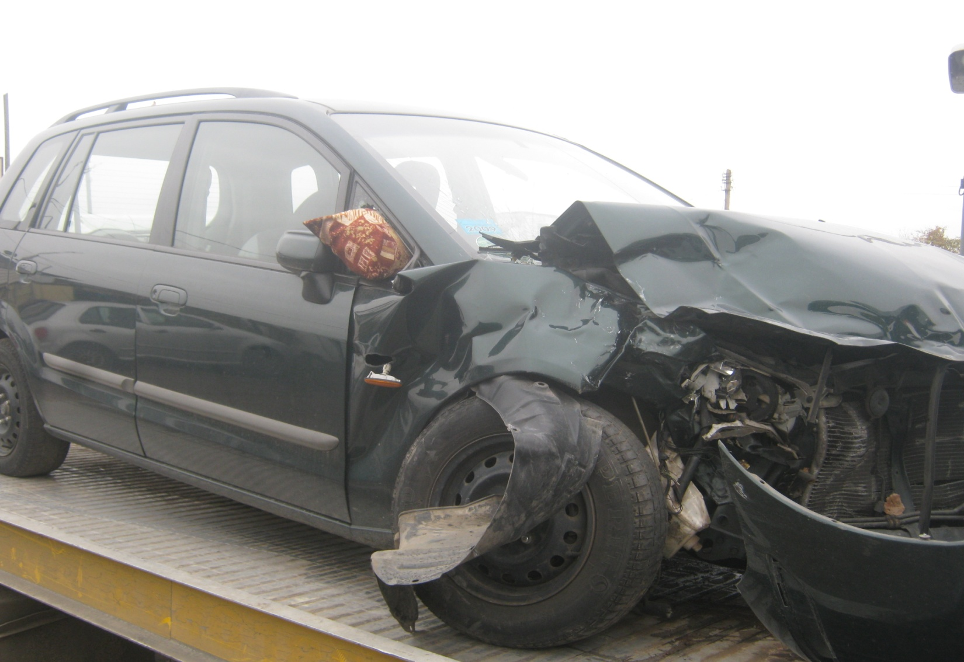
Реализован через аукцион: 1 500

Slide 6
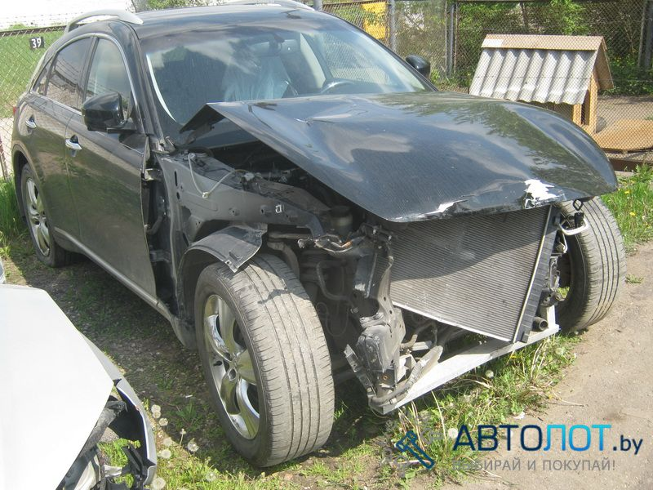
Инфинити FX 35, 2008 г.в.
Реализован через аукцион: 21 400

Slide 7
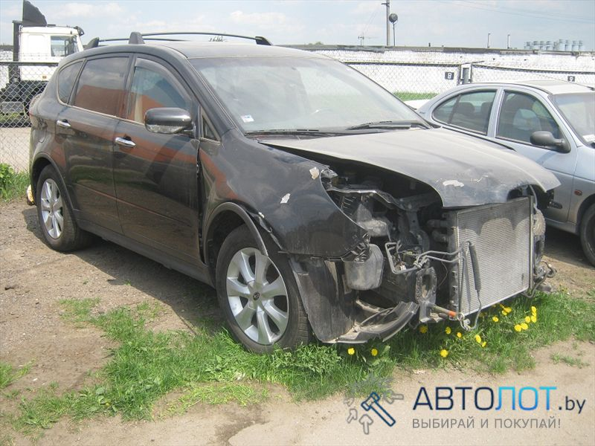
Юр. лицо, Субару В9 Трибека, 2005 г.в.
Реализован через аукцион: 21 400

Slide 8
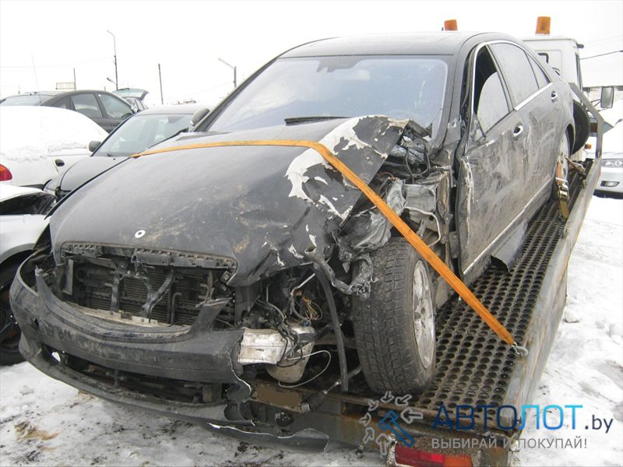
ООО «Трайпл», Мерседес S500, 2006 г.в.
Реализован через аукцион: 19 300

Slide 9
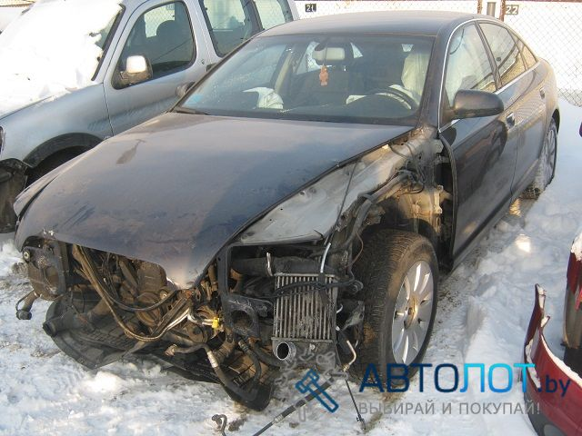
Ауди А6, 2006 г.в.
Реализован через аукцион: 13 500

Slide 10
Спасибо за внимание!
Автомобильный интернет-аукцион
www.autolot.by
ООО «БелАвтоЛот»
8044 789 24 10
8029 654 32 01

